Slide 1
پروژه تصميم گيري با معيارهاي چند گانه
( M C D M )

Slide 2
Preference Ranking Organization METHod for
معرفي،
روش ساختار يافته ي رتبه بندي ترجيحي براي غني سازي ارزيابي ها
Preference Ranking Organization METHod for Enrichment Evaluation
Enrichment Evaluation
P R O M E T H E E

Slide 3
فهرست مطالب
معرفي روش
تاريخچه
الگوريتم روش
مثال عددي
نرم افزار

Slide 4
معرفي روش
يكي از وظايف اصلي مديران و تصميم گيرندگان، تصميم گيري مي باشد.
حال اين تصميم گيري با توجه به معيارهاي مختلفي صورت مي گيرد (MCDM).
1- با استفاده از اهدافي كه در ذهن تصميم گيرنده يا تصميم گيرندگان است به انتخاب يا طراحي جواب مي پردازد (MODM).
2- با توجه به گزينه ها و شاخص هاي موجود، تشكيل ماتريس تصميم گيري مي دهند و به انتخاب گزينه ي برتر مي پردازند (MADM).

Slide 5
معرفي روش
روش پرومته جزء روشهاي MADM و به عنوان يك روش كارا و با استفاده از دو واژه ترجيح و بي تفاوتي به دنبال انتخاب بهترين گزينه مي باشد.
اين روش در زمینه های مختلف همانند بانکداری، مناطق صنعتی، برنامه ریزی نیروی کاری، منابع آب، سرمایه گذاری ها، پزشکی، شیمی ،مراقبت های پزشکی، تحقیق در عملیات، مدیریت پویا و . . . به كار گرفته شده است.
اين روش به دلیل خاصیت ریاضی و سهولت استفاده از آن جزء روشهاي پر استقبال قرار گرفته است.

Slide 6
تاريخچه
این روش توسط دو استاد بلژیکی به نام ژان پیر برنز و برتراند مارسکال در دهه 1980 ارائه شد.
در واقع پس اين شروع پرومته توسعه يافت و از آن در شرايط مختلف نسخه هايي به وجود آمد. و مي توان از آنها با عنوان خانواده پرومته ياد كرد.
پرومته I ، گزينه ها را بصورت جزئي رتبه بندي مي كند.
پرومته II ، گزينه هاي گسسته را بصورت كامل رتبه بندي مي كند.
پرومته III ، روابط ترجيح و غير ترجيح را بر اساس ميانگين و انحراف معيار شاخص هاي ترجيح تعريف مي كند.

Slide 7
تاريخچه
پرومته IV، براي گزينه هاي نا محدود كاربرد دارد.
پرومته V، يك روش چند معياره براي انتخاب گزينه ها همراه با لحاظ كردن محدوديت ها تعريف مي كند.
پرومته VI، الگويي از مغز انسان است.
كه اين توسعه ها تا دهه 90 ادامه يافت.

Slide 8
الگوريتم روش پرومته
در اين روش بايد دانست كه:
اين روش در زمره روشهاي جبراني قرار مي گيرد
شاخصهاي كيفي به كمي تبديل مي شوند.
نيازي نيست كه شاخص ها حتما مستقل از هم باشند.
تصميم گيرنده با n گزينه متناهي مواجه است.
A={Ai І i=1,2,…,n}
تصميم گيرنده شاخص هايي را جهت تصميم گيري معرفي مي نمايد.
‍C={Cj І j=1,2,…,k}
در نظر گرفتن وزن (W) براي شاخص ها به طوري كه:

Slide 9
الگوريتم روش پرومته
رتبه بندي گزينه ها با مقايسه زوجي گزينه ها در هر شاخص انجام مي شود. مقايسه بر پايه يك تابع برتري از پيش تعريف شده با دامنه [ 0 , +1] اندازه گيري مي شود. تابع برتري (ترجيح) P، براي مقايسه ي دو گزينه ي a و b از نظر شاخص j به صورت زير است:
Pj (a , b) = P[dj (a , b)]
گام اول: dj (a , b) = fj (a) – fj (b) بيانگر تفاوت اندازه ها در شاخص j است. اين تفاوت براي شاخص هاي Max زماني معنادار خواهد بود كه fj (a) > fj (b) باشد. و براي شاخص Min اين رابطه برعكس است.

Slide 10
الگوريتم روش پرومته
توابع برتري:
نام معيار | پارامتر | رابطه | نمودار | شرح
1- عادي | - | P(d)= |  | اگر امتيازات دو گزينه برابر باشد، هيچ تفاوتي وجود نخواهد داشت.
مربوط به تاثيرات نمايشي و مسائل مرتبط به اكولوژي
Hj
1
0 d=0
1 d>0
0
qj
نام معيار | پارامتر | رابطه | نمودار | شرح
2- U شكل | q | P(d)= |  | تا زماني كه امتيازات دو گزينه كمتر از q باشد، هيچ تفاوتي وجود نخواهد داشت.
مربوط به شاخص هاي منابع گسسته
Hj
1
0 d<q
1 d>q
0
qj

Slide 11
الگوريتم روش پرومته
نام معيار | پارامتر | رابطه | نمودار | شرح
3- V شكل | p | P(d)= |  | با نوسان امتيازات در بازه ي صفر تا p ميزان اولويت خطي تغيير مي كند. اگر تفاوت بيشتر از p باشد، گزينه اولويت كامل دارد.
مربوط به شاخص ها عملياتي و هزينه هاي خريد
Hj
1
d/p d<p
1 d>p
pj
0
نام معيار | پارامتر | رابطه | نمودار | شرح
4- هم سطح | p,q | P(d)= |  | اگر تفاوت امتيازات دو گزينه كمتر از q باشد، هيچ تفاوتي وجود ندارد. اگر تفاوت بين q و p باشد، يك برتري نسبي وجود دارد. اگر تفاوت بيش از p باشد، اولويت كامل وجود دارد.
مربوط به سود دراز مدت، هزينه نگهداري، هزينه طول عمر و ضمانت
Hj
1
0 d<q
½ q<d<p
1 d>p
0
pj
qj

Slide 12
الگوريتم روش پرومته
نام معيار | پارامتر | رابطه | نمودار | شرح
5- V شكل با ناحيه بي تفاوتي | p,q | P(d)= |  | اگر تفاوت امتيازات دو گزينه كمتر از q باشد، هيچ تفاوتي وجود ندارد. با تغيير امتيازات در بازه q و p ميزان اولويت به گونه اي خطي تغيير مي كند. اگر تفاوت بيش از p باشد، اولويت كامل وجود دارد.
مربوط به هزينه اكتشاف، سود كوتاه مدت و هزينه ساخت
Hj
1
0 d<q
d-q/p-q q<d<p
1 d>p
0
pj
qj
نام معيار | پارامتر | رابطه | نمودار | شرح
6- گوسي | ᵟ | P(d)= 1- e^(d^2/2ъ^2) |  | با ميزان تفاوت ميان امتيازات گزينه ها، ميزان اولويت افزايش مي يابد.
مربوط به زيبايي ظاهري، كيفيت و امنيت
Hj
1
0
sj

Slide 13
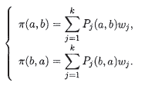
الگوريتم روش پرومته
گام دوم: پس از محاسبه ميزان تفاوت گزينه ها با يكديگر، مقدار Pj(a,b) و با توجه به توابع ياد شده بدست خواهد آمد.
گام سوم: مجموع موزون برتري گزينه a نسبت به b كه آن را با π(a,b) نشان مي دهند.

Slide 14
الگوريتم روش پرومته
b
b
C
C
a
a
گام چهارم:
جریان خروجي: بیان می کند یک گزینه مانند a چه قدر از گزینه های دیگر برتر است. هرچه این مقدار بیشتر باشد این گزینه برتر خواهد بود.
جریان ورودي: بیان می کند که گزینه های دیگر چه قدر برگزینه a برتر می باشند. هرچه این مقدار کمتر باشد این گزینه بهتر خواهد بود.
d
d

Slide 15
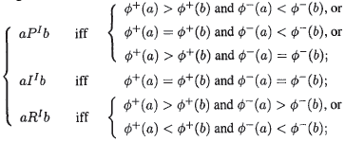
الگوريتم روش پرومته
پرومته I : رتبه بندي ها از مقايسه جریان های برتری مثبت و منفی به دست می آیند. که p و I وR به ترتیب نشان دهنده ارجحیت،بی تفاوتی و غیر قابل مقایسه بودن است.

Slide 16
الگوريتم روش پرومته
رابطه a p^{I} b نشان می دهد برتری a ناشی از ضعف b است.
وقتی که a I^{I} b ، جریان های مثبت و منفی با هم برابرند.
وقتی a R^{I} b قدرت بیشتر یک گزینه ناشی ازضعف گزینه دیگر است.در چنین حالتی اطلاعاتی که توسط دو جریان به وجود می آیند سازگار نیستند.
روش promethee I در رتبه بندی محتاط است چرا که در این حالت تصمیم نمی گیرد کدام گزینه بهتر است و انتخاب گزینه برتر بر عهده تصمیم گیرنده است.

Slide 17
الگوريتم روش پرومته
رتبه بندی کامل در پرومتهII: معمولاً تصمیم گیرنده نیاز به رتبه بندی کامل دارد. در این روش جریان خالص برتری به صورت زیر محاسبه می شود:
هر چه جریان خالص گزینه ای بهتر باشد آن گزینه بهتر است.بنابراین :
در اين روش همه گزینه ها قابل مقایسه هستند و گزینه ی غیر قابل مقایسه ای باقی نمی ماند.

Slide 18
مثال عددي
فردي قصد دارد كه يكي از خودرو هاي پرايد، پيكان و پژو را خريداري كند. براي اين خودروها 4 شاخص در نظر گرفته شده است. با روش پرومته رتبه بندي را انجام دهيد؟
ضمانت (C4) | كيفيت خدمات پس از فروش (C3) | سرعت (C2) | هزينه (C1)
4 | 13 | 8 | 5 | پرايد (A1)
2 | 9 | 10 | 4 | پيكان (A2)
3 | 6 | 12 | 8 | پژو (A3)
و وزن شاخص ها به صورت زير مي باشد:
W1= 0.305 , w2= 0.092 , w3= 0.336 , w4= 0.267

Slide 19
مثال عددي
شــــــاخـــــــــــــص |  |  |  | گزيــنه
ضمانت (C4) | خدمات (C3) | سرعت (C2) | هزينه (C1)
0.267 | 0.336 | 0.092 | 0.305
Max | Max | Max | Min | نوع شاخص
4 | 5 | 3 | 3 | نوع تابع
1 | 3 | - | - | q | آستانه بي تفاوتي
3 | 10 | 5 | 5 | P | آستانه برتري
4 | 13 | 8 | 5 | A1 | گزينه 1
2 | 9 | 10 | 4 | A2 | گزينه 2
3 | 6 | 12 | 8 | A3 | گزينه 3

Slide 20
مثال عددي
گام اول: تفاوت اندازه ها در شاخص j . dj (a , b) = fj (a) – fj (b)
C4 | C3 | C2 | C1
2 | 4 | 0 | 0 | A2 | ميزان تفاوت A1 با گزينه هاي ديگر
1 | 7 | 0 | 3 | A3
0 | 0 | 2 | 1 | A1 | ميزان تفاوت A2 با گزينه هاي ديگر
0 | 3 | 0 | 4 | A3
0 | 0 | 4 | 0 | A1 | ميزان تفاوت A3 با گزينه هاي ديگر
1 | 0 | 2 | 0 | A2

Slide 21
مثال عددي
4 - 3
P3(1,2)=
-----------
= 1/7
10 - 3
گام دوم: محاسبه مقدار Pj(a,b) با توجه به توابع ياد شده.
C4 | C3 | C2 | C1 | P1 | ميزان برتري A1 با گزينه هاي ديگر
1/2 | 1/7 | 0 | 0 | A2
0 | 4/7 | 0 | 3/5 | A3
C4 | C3 | C2 | C1 | P2 | ميزان برتري A2 با گزينه هاي ديگر
0 | 0 | 2/5 | 1/5 | A1
0 | 0 | 0 | 4/5 | A3
C4 | C3 | C2 | C1 | P3 | ميزان برتري A3 با گزينه هاي ديگر
0 | 0 | 4/5 | 0 | A1
0 | 0 | 2/5 | 0 | A2
P2(3,1)=
d/p = 4/5
IF q<d<p => 1/2

Slide 22
مثال عددي
گام سوم: مجموع موزون برتري گزينه a نسبت به b
π(3,1)= 0.0736 | π(2,1)= 0.0975 | π(1,2)= 0.1815
π(3,2)= 0.368 | π(2,3)= 0.244 | π(1,3)= 0.375
π(3,x)= 0.1104∑ | π(2,x)= 0.3418∑ | π(1,x)= 0.5565∑
π(x,3)= 0.619∑ | π(x,2)= 0.2183∑ | π(x,1)= 0.1714∑
π(1,2)= (0 * 0.305)+(0 * 0.092)+(1/7 * 0.336)+(1/2 * 0.267)= 0.1815
π(1,x)= π(1,2) + π(1,3)

Slide 23
مثال عددي
گام چهارم: بدست آوردن جريانهاي مثبت و منفي، و بعد جريان خالص جهت رتبه بندي.
Ф | Ф- | Ф+
0.1923 | 0.0857 | 0.2783 | A1
0.0617 | 0.1092 | 0.1709 | A2
-0.2543 | 0.3095 | 0.0552 | A3
بر اساس جريان خالص رتبه بندي عبارت است از:
A1 > A2 > A3

Slide 24
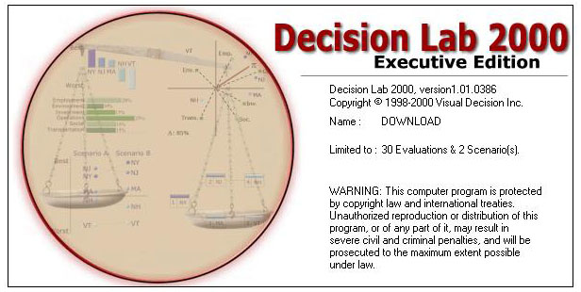
نرم افزار
Decision Lab
نرم افزار هاي روش پرومته
Visual Promethee

Slide 25
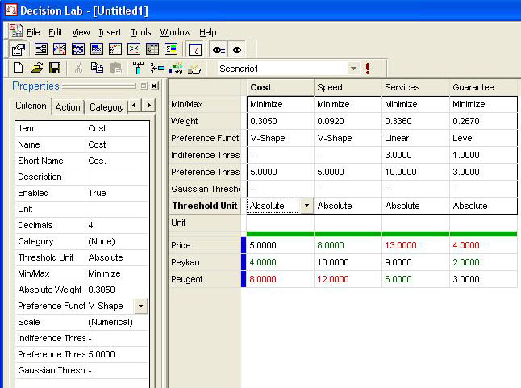

Slide 26
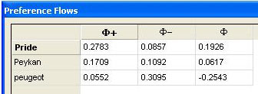
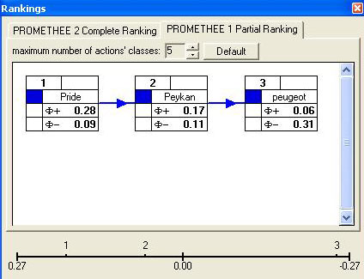
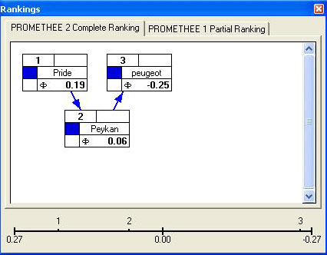
جريان هاي رتبه بندي مثبت، منفي و خالص
رتبه بندي جزئي پرومته 1
رتبه بندي كامل پرومته 2

Slide 27
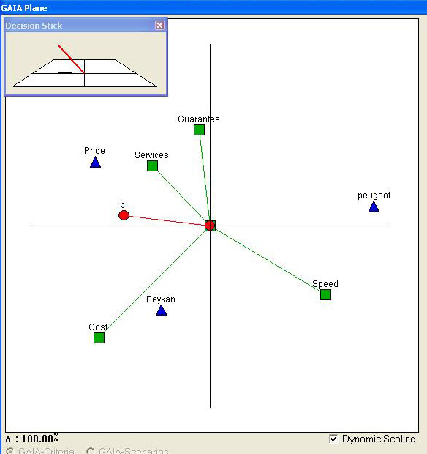
براي افزايش كارايي روش پرومته از تحليل هندسي براي كمك متقابل (GIAI) استفاده مي شود.

Slide 28
پایان

